Slide 1
Конспект занятия по рисованию во второй младшей группе
«Рябинка для снегирей»

Slide 2
Задачи:
Образовательные: Учить детей создавать образ рябины с помощью нескольких изобразительных средств (рисование пальчиками и карандашами). Дать знания о зимующих птицах - снегирях, их внешним видом и особенности их поведения. Закреплять знания о времени года - осень. Учить детей определять содержание своей работы.
Развивающие: Развивать у детей творческие способности, чувство прекрасного, умение понимать и ценить красоту и богатство окружающего мира.
Воспитательные : Воспитывать бережное отношение к птицам, любовь к живой природе и желание заботиться о птицах; аккуратность и внимательность.

Slide 3
Интегрирование:
Образовательная область «Познание»;
Образовательная область «Коммуникация»;
Образовательная область «Чтение художественной литературы»;
Образовательная область «Музыка».

Slide 4
Цели:
расширять кругозор детей;
формировать целостную картину мира;
развивать свободное общение, все компоненты устной речи;
приобщать к словесному искусству;
формировать эмоциональную отзывчивость;

Slide 5
Оборудование и материалы:
Демонстрационный: Мольберт, картина «Осень», иллюстрация «Снегири», веточка рябины. Раздаточный: Лист бумаги, емкость с красной краской, черный карандаш, влажные салфетки.

Slide 6
Предварительная работа:
беседы: «Осень», « Пернатые друзья»;
дидактические игры: «Когда это бывает», «Угадай, кто это», «Четвертый лишний»;
рассматривание иллюстраций на тему «Птицы», «Осень»;
рисование осенних листочков.

Slide 7
Ход занятия:
Вводная часть
(Дети сидят за столами)
- Здравствуйте, ребята! Занимайте свои места. Посмотрите внимательно на картинку. (Указываю на мольберт, на котором расположена картина «Осень»)
- Как вы думаете, какое время года на ней изображено? (Осень)
- Как вы поняли, что это осень? (Если дети затрудняются, задаю наводящие вопросы: Какого цвета листочки на деревьях ?
Почему листочки лежат на земле? Что это блестит на тропинках? Как светит солнце - ярко или нет?)

Slide 8
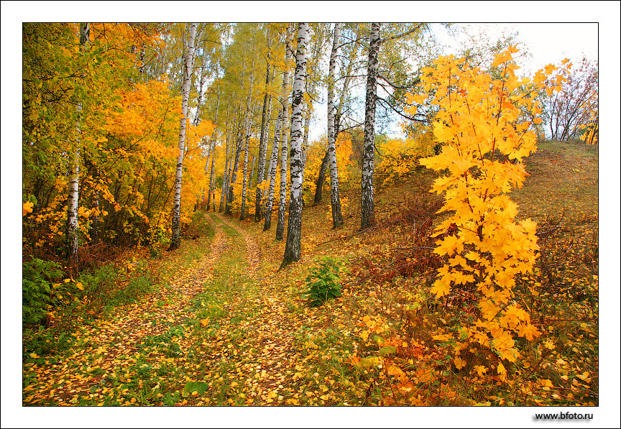

Slide 9
- Миновало лето, Осень наступила, На полях и рощах Пусто и уныло.
Птички улетели, Стали дни короче, Солнышка не видно, Темны, темны ночи.

Slide 10
- Осенью птицы улетают в теплые края, потому что скоро наступит зима и птицам нечем будет питаться. Но не все птицы боятся холодов и морозов. Некоторые из них остаются зимовать. И сейчас я хочу вам рассказать о птице, которая прилетает на зиму в наши края. Знакомьтесь - это снегирь. Снегирь получил свое название за то, что прилетает он к нам вместе со снегом, и живет всю зиму.
Черногрудый, краснокрылый, И зимой найдет приют. Не боится он простуды, С первым снегом тут как тут.

Slide 11
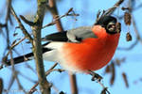
(На мольберте ставлю картинку снегиря)

Slide 12
- Снегирь - красивая, спокойная птица. Посмотрите внимательно, и запомните, как он выглядит. Верхняя часть головы, крылья и хвост у него черные. А грудка, брюшко и щеки красные. Клюв у снегиря короткий, толстый, черный.
(Для закрепления нового материала задаю вопросы:
Как называется эта птица? (Снегирь)
Назови что есть у птицы? (Туловище, крылья, голова, лапки)
Какого цвета перышки у снегиря? (Красные и черные).
- А теперь давайте представим, что мы с вами тоже стали снегирями! (Проводится физкультминутка)

Slide 13
Физкультминутка «Снегири»
Вот на ветках, посмотри,
В красных майках снегири
Распушили перышки,
Греются на солнышке.
Снегири на ветках сидят,
По сторонам они глядят.
Порезвиться захотели,
Друг за другом полетели.
Прилетела стая снегирей,
Сели и ждут нас у дверей.
Мы возьмем кормушки поскорей,
И накормим птичек снегирей.
руки выставляем по сторонам
4 наклона головы
встряхивают руками
пружинка
присели
по 2 поворота головы на
каждую сторону
дети бегут по кругу взмахивая руками «Летят»
присели
берут «кормушки»
«кормят»

Slide 14
- Молодцы, ребята! Садимся на свои места. Скоро к нам прилетят снегири. И нам нужно встретить их с угощением. А больше всего снегири любят ягоды рябины.
Стройную рябину Вижу во дворе, Изумруд на ветках , Утром на заре. Много ягод красных, Спелых и прекрасных, Гроздями висят. Их красив наряд. А зимой рябинки Огоньком горят, Красны как рубины, На ветвях блестят.
(Показываю детям веточку рябины, картину с рябиной)

Slide 15
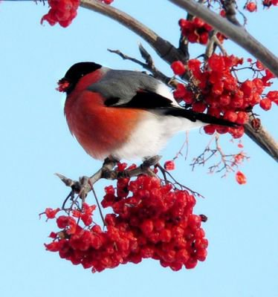

Slide 16
Основная часть
- На веточке рябины много-много маленьких круглых красных ягод. Давайте мы с вами нарисуем веточки рябины для снегирей. А рисовать мы будем своими пальчиками. Посмотрите, как это делаю я : указательным пальчиком я буду рисовать, а остальные спрячу в кулачок. Теперь я опускаю пальчик в красную краску и ставлю отпечатки на листе бумаги. Вот так. Много раз. Ведь ягод у рябинки тоже много. Если краска закончилась, то окунаю пальчик в краску еще раз. Посмотрите , какая красивая веточка рябины получилась. Осталось только внизу каждой ягодки подрисовать маленькие черные точки. Для этого я подожду пока рисунок немного подсохнет и возьму черный карандаш. Им я подрисую каждой ягодке черную точку. Вот так.

Slide 17
- Теперь и вы можете приступить к работе. (Включаю спокойную музыку).
(Дети выполняют задание. Если есть затруднения в работе у кого-то из детей, помогаю своей рукой направляю движения руки ребенка)
- Ребята, кто нарисовал рябину, аккуратно вытираем пальчик влажной салфеткой и приступаем к рисованию точек карандашом. (Помогаю каждому ребенку вытереть руки).

Slide 18
Заключительная часть
- Ребята, что мы сегодня с вами рисовали? (Рябину) - Для кого мы рисовали рябину? (Для снегирей)
- Расскажи, как ты рисовал рябину? (Пальчиком и карандашом)
- Молодцы, ребята! Очень хорошие и красивые веточки рябины у вас получились. Снегирям очень они понравятся и они будут всю зиму радовать вас своим ярким нарядом!
(Рассматриваем рисунки вместе с детьми, хвалю каждого за работу. Рисунки детей вывешиваю на стенде «Наше творчество»)

